Slide 1
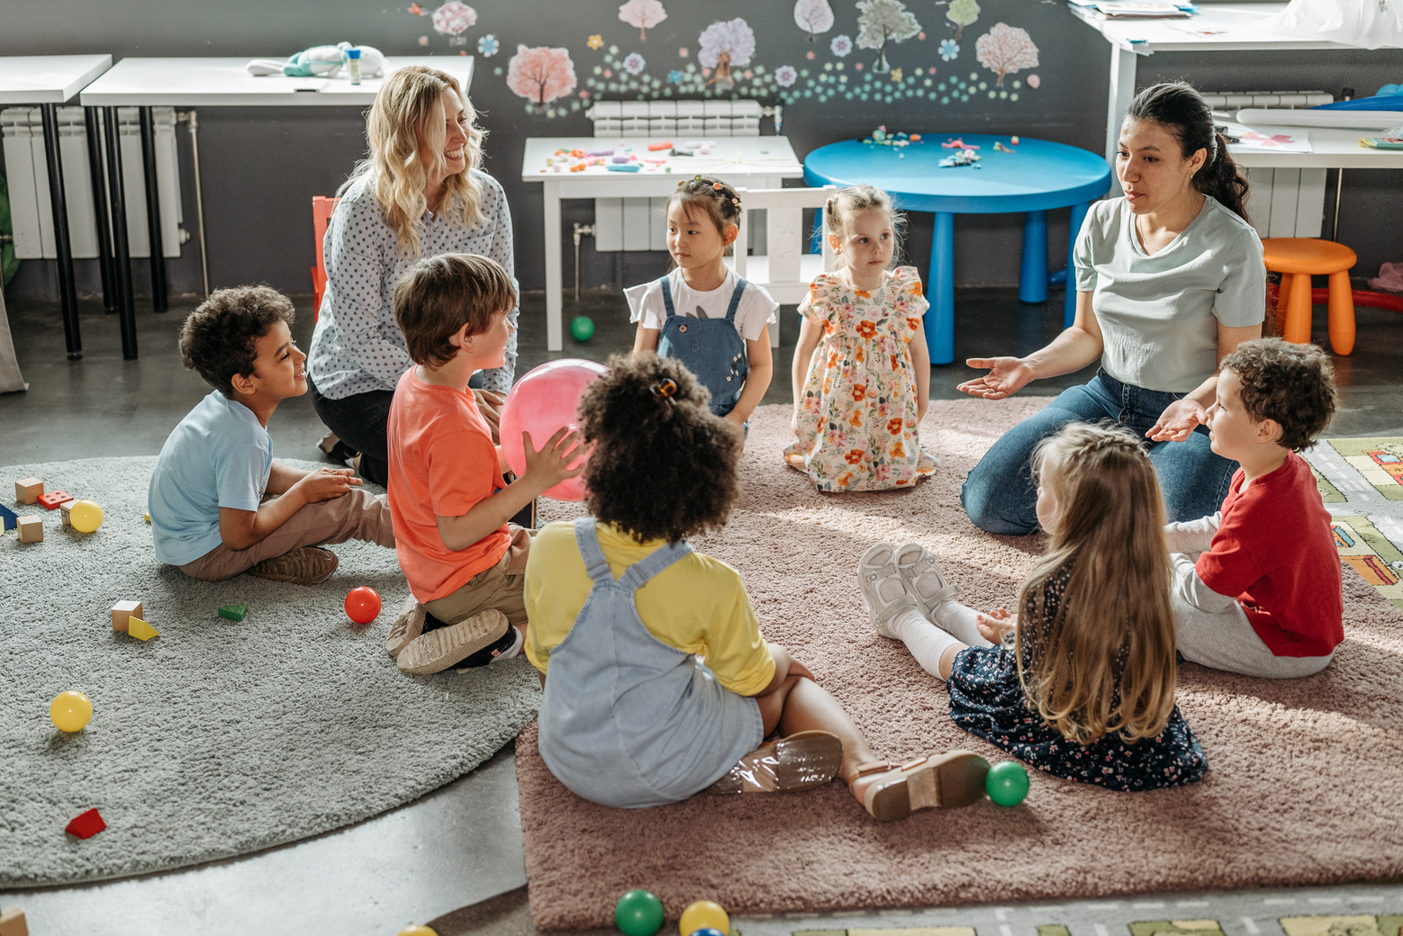
ANDIJON VILOYATI
PEDAGOGIK MAHORAT MARKAZI
MAKTABGACHA, BOSHLANG’ICH
  VA MAXSUS TA’LIM
METODIKALARI KAFEDRASI KATTA
O’QITUVCHISI
SHERALIYEVA ANORA ERGASHEVNA

Slide 2
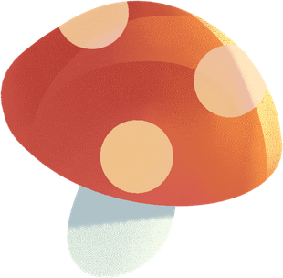
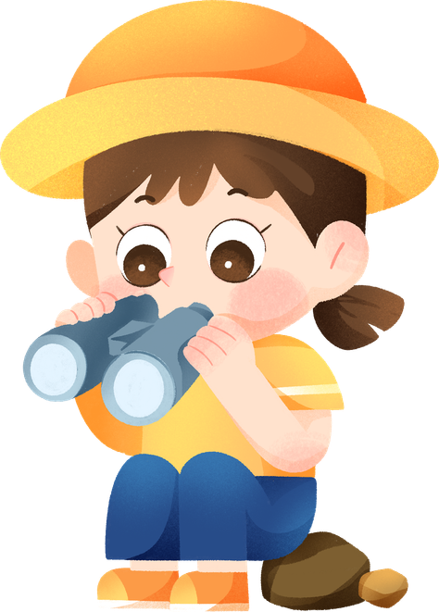
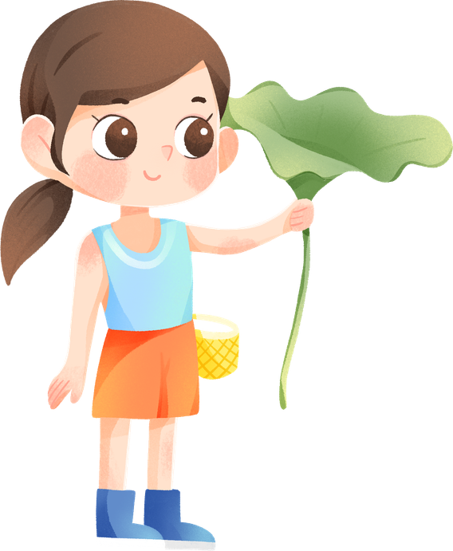
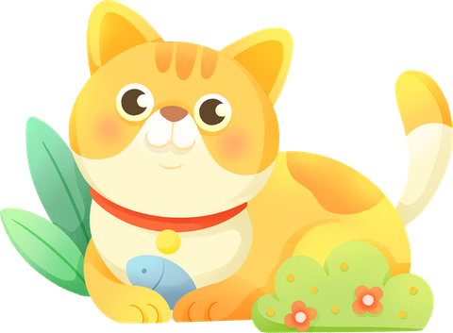
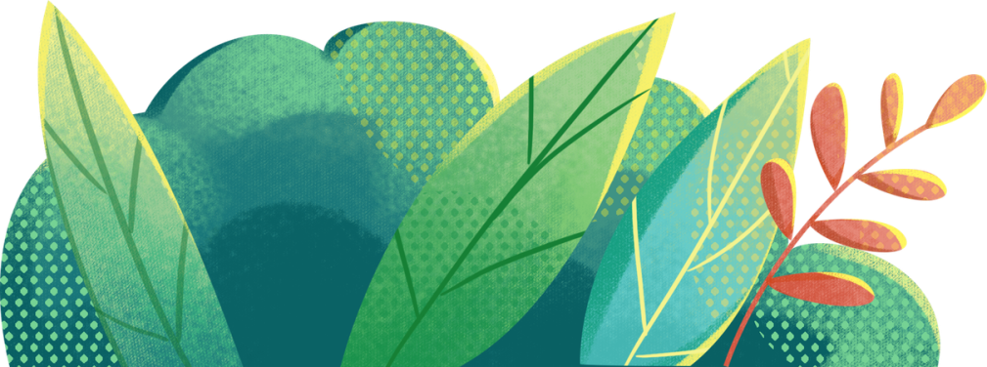
III.BLOK TA’LIM-TARBIYA JARAYONINI TASHKIL ETISHDA ZAMONAVIY YONDASHUVLAR.
3.2. O’quv moduli: Maktabgacha ta’limda Art texnologiyalari
3.2.3.MAVZU: ART-TERAPIYA ORQALI IJODKORLIK
VA TASAVVURLARNI RIVOJLANTIRISH.
MAKTABGACHA TA’LIMDA ECO-ART.
(2 soat amaliy)

Slide 3
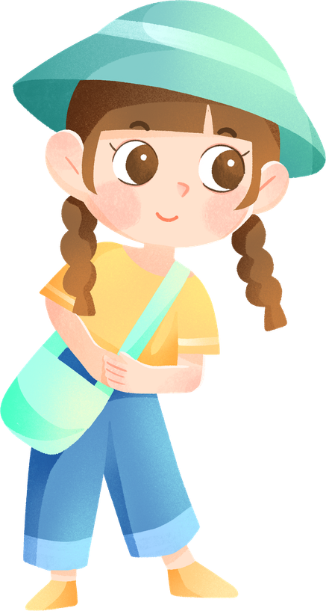
REJA:
Art-terapiya orqali ijodkorlik va tasavvurlarni rivojlantirish.
Ijodkorlikni rivojlantiruvchi art-terapiya mashqlari.
Maktabgacha ta’limda Eco-art maqsadi va turlari.
Mavsumiy Eco-art loyihalari.

Slide 4

Maktabgacha yoshdagi bolalar uchun
art-terapiya – bu shunchaki rasm chizish
emas, balki dunyoni anglash va o’z his-
tuyg’ularini so’zsiz ifodalash tilidir.
3 yoshdan 7 yoshgacha bo’lgan
davrda bolaning tasavvuri eng yuqori
cho’qqiga chiqadi, shuning uchun bu
davrda ijodiy erkinlik berish juda muhim.

Slide 5
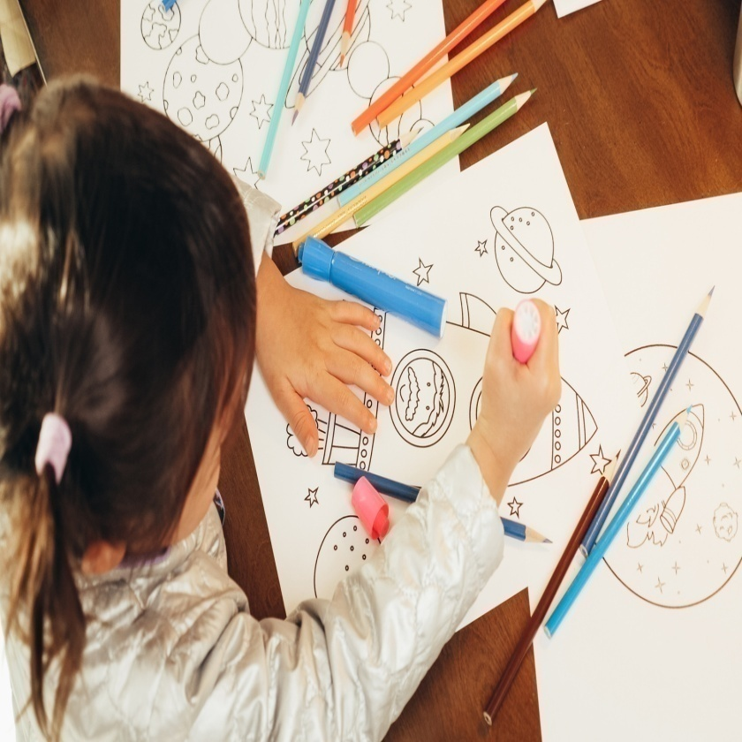
Noan’anaviy rasm chizish usullari – bolalar uchun qat’iy qoidalar zerikarli tuyulishi mumkin. Noan’anaviy usullar esa ularda “men qila olaman” degan ishonchni uyg’otadi.
Monopatiya (Sehrli aks): qog’ozni bir tomoniga bo’yoq surtib, ikkinchi tomonini ustiga yopiladi. Hosil bo’lgan g’alati shakldan bola biror narsani (masalan, kapalak yoki gul) topishi kerak.

Slide 6
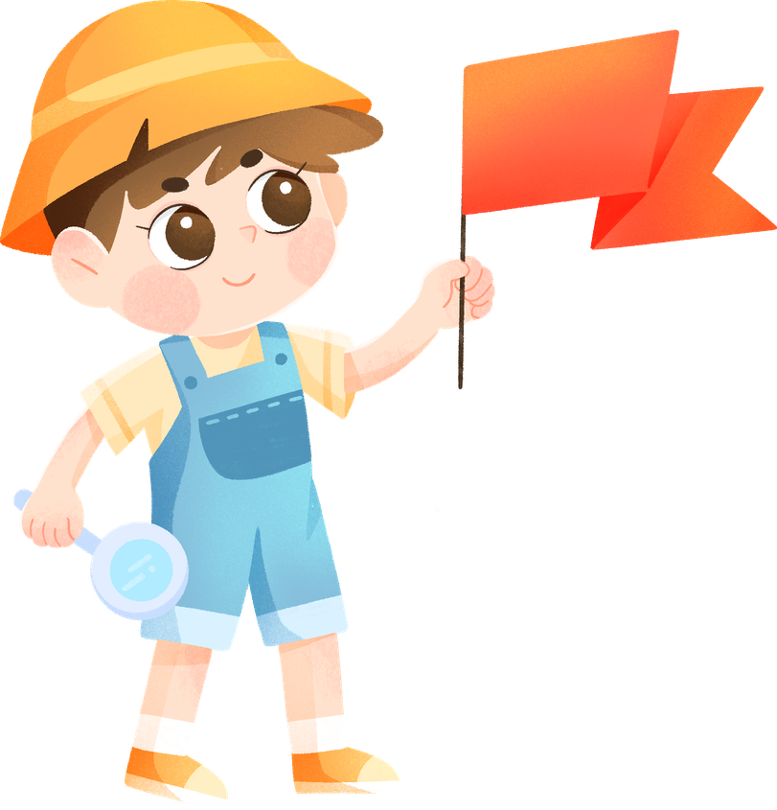
Barmoqlar bilan chizish: bo’yoqlarga barmoqlarni botirib chizish bolaning mayda motorikasini rivojlantiradi va nutq markazlarini faollashtiradi.
  Blatografiya (dog’lar bilan ishlash):
  qog’ozga bir tomchi bo’yoq tomizib,
  uni naycha (trubochka) orqali puflandi.
  Hosil bo’lgan “shoxchalar” yoki “motto”larni
  bola o’z tasavvuri bilan boyitadi.

Slide 7

2. Plastinografiya va loy bilan ishlash – plastik materiallar bilan ishlash bolaning fazoviy tasavvurini va mantiqiy fikrlashni charxlaydi.
  Mashq: “O’z sayyoramni yarataman”.
  Bola o’zi xayol qilgan dunyoni, g’alati
  hayvonlarni yoki o’simliklarni yasaydi.
  Bu jarayonda u nafaqat ijod qiladi, balki
  o’z qo’rquvlarini ham “yashil” yoki
  “yumshoq” shakllarga aylantirib yuboradi.

Slide 8
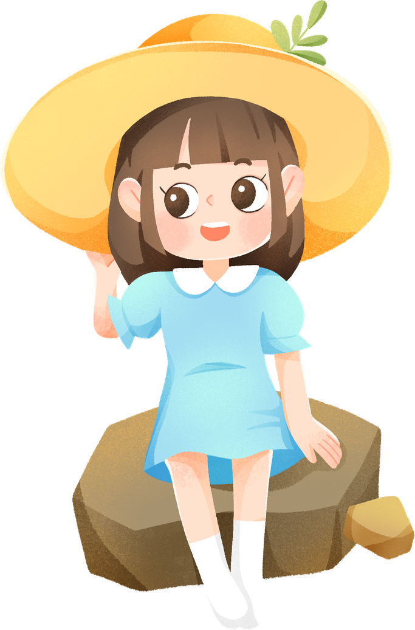


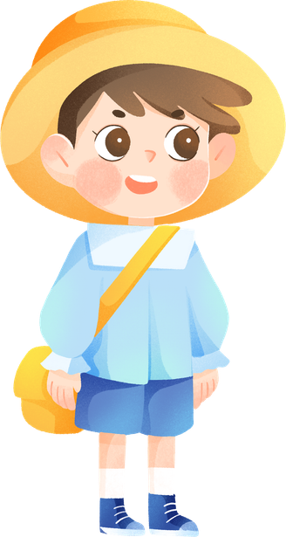

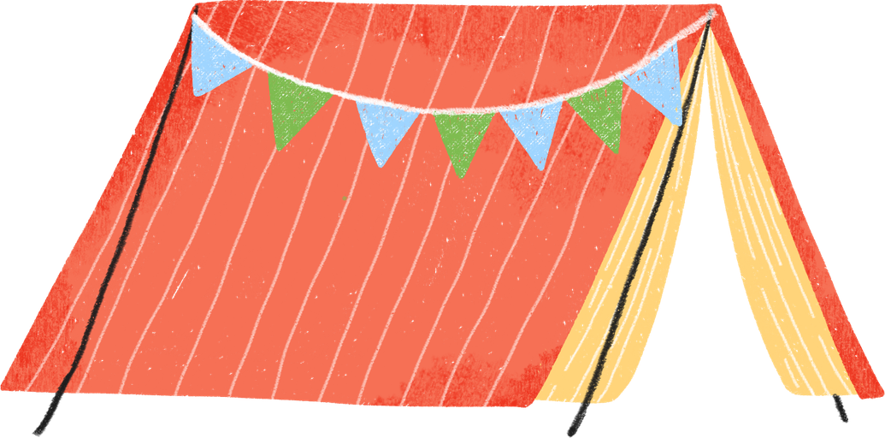
4. Skazkoterapiya (ertak terapiyasi) va Art-kollaj –bolalarga ertak aytib beriladi, lekin oxiri aytilmaydi. Bolalar ertakning davomini o’zlari o’ylab topib, uni rasmda yoki kollaj (gazeta-jurnal qirqimlari) orqali tasvirlashadi.

Slide 9
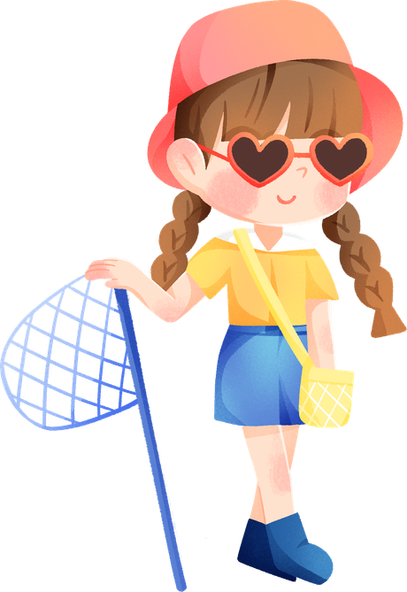
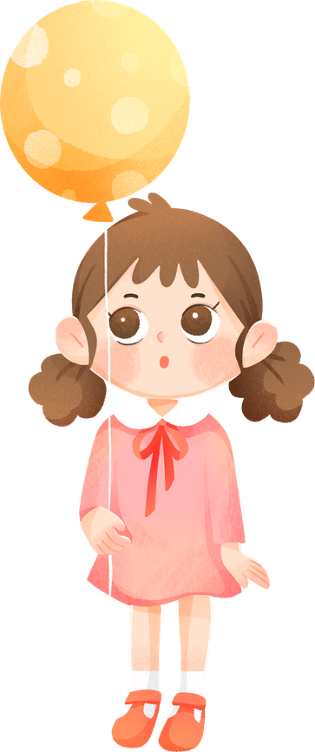
  Maktabgacha yoshdagi bolalar uchun art-terapiyaning afzalliklari
  Kognitiv – diqqat markazi, xotira va nutq shakllanadi.
  Hissiy – stress va qo’rquvlar kamayadi,
  o’ziga bo’lgan ishonch ortadi.
  Ijtimoiy – guruhda ishlash va
  boshqalarning fikrini hurmat qilishni
  o’rganadi.
  Ijodiy – standart bo’lmagan yechimlar
  topish va tasavvur olami kengayadi.

Slide 10
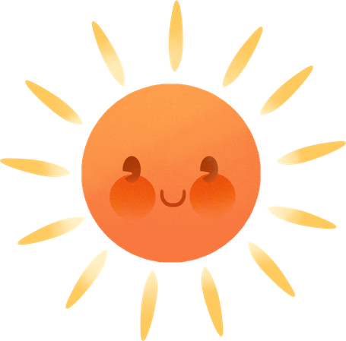
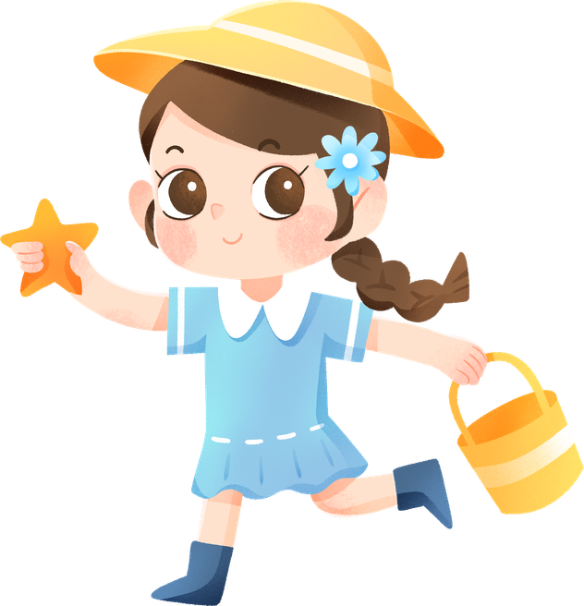

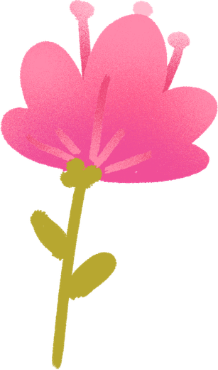
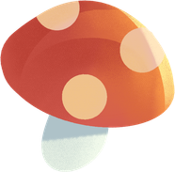
Tavsiyalar
Natijani baholamang: “daraxt ko’k bo’lmaydi” yoki “nega kuchukning 5 ta oyog’I bor?” demang. Buning o’rniga “bu qiziqarli, menga bu haqda so’zlab ber” deb so’rang.
Jarayonning qulayligi: bolaga kiyimini iflos qilishdan qo’rqmaslik sharoitini yarating (maxsus fartuklar yoki eski kiyimlar).
Musiqiy fon: mashg’ulot davomida yengil, tinchlantiruvchi klassik musiqadan foydalaning.

Slide 11
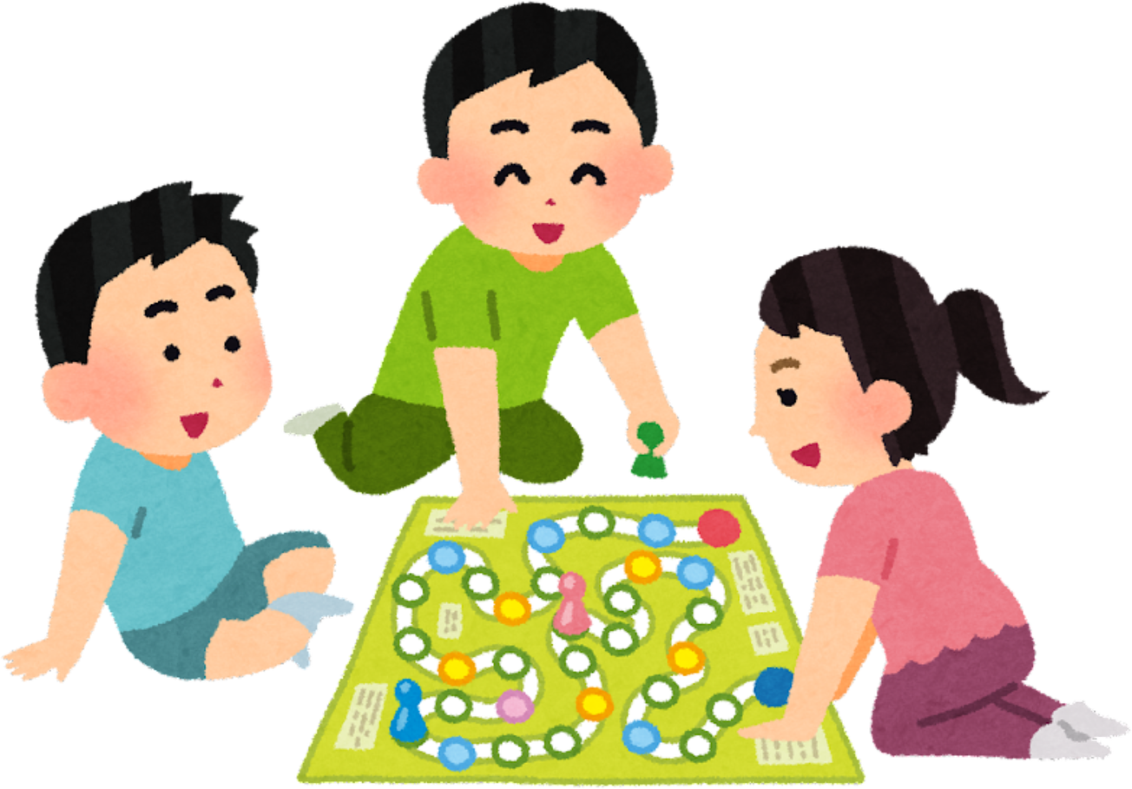
Ijodkorlikni rivojlantisihda art-terapiya – bu miyani “standart” ishlash rejimidan chiqarib, tasavvur olamini kengaytirishga xizmat qiladi.

Slide 12
Sehrli dog’ (blotografiya) – ushbu mashq bolalarda ham, kattalarda ham mavhum shakllardan ma’no qidirish qobiliyatini (pareidoliya) rivojlantiradi.
Mashq: qog’ozga bir necha tomchi suyuq bo’yoq (akvarel yoki guash) tomizing.
Qog’ozni buklab, dog’ni yoyying yoki naycha (trubochka) orqali puflab, turli yo’nalishlarga tarqating.
Vazifa: hosil bo’lgan dog’ga qarab, u nimaga o’xshashini toping va yetishmayotgan qismlarini (ko’z, quloq, shoxchalar) qalam bilan chizib qo’ying.
Natija: kutilmagan vaziyatlarda tez va kreativ yechim topish ko’nikmasi shakllanadi.

Slide 13
2. Chaqaloq chizgilari (scribble art) – bumashq “oq qogozdan qo’rqish” sindromini yengishga yordam beradi.
Mashq: ko’zingizni yuming va qog’oz ustida qalam bilan 30 soniya davomida tartibsiz chiziqlar chizing.
Vazifa: ko’zingizni oching va bu chiziqlar ichidan bir-biriga bog’liq bo’lgan obrazlarni qidiring. Ularni ranglar bilan ajrating.
Natija: diqqatni jamlash va vizual tasavvurni o’stiradi.

Slide 14
3. Kollaj “mening orzu olamim” – faqat rasm chizish bilan cheklanmaslik ijodkorlikni bir necha barobar oshiradi.
Mashq: eski jurnallar, gazetalardan turli xil rasmlarni (tabiat, odamlar, texnika, rangli bo’laklar) qirqib oling.
Vazifa: ularni mantiqsiz ravishda bir-birigayopishtirib, yangi bir dunyo yarating. Masalan: baliqning boshi o’rniga gul, daraxtning shoxlarida esa soatlar osilib tursin.
Natija: assotsiativ fikrlash (narsalar o’rtasida kutilmagan bog’liqlikni ko’rish) rivojlanadi.

Slide 15
4. Zentangle (nuqtalar va naqshlar terapiyasi) – bu usul murakkab tuzilmalarni oddiy detallardan qurishni o’rgatadi.
Mashq: kichik kvadrat (masalan 9x9 sm) chizing va uni bir necha qismlarga bo’ling.
Vazifa: har bir qismni o’zaro takrorlamaydigan mayda naqshlar (nuqtalar, to’lqinlar, zigzaglar) bilan to’ldiring.
Natija: sabr-toqat va mantiqiy ijodkorlikni birlashtiradi.

Slide 16
Maktabgacha ta’limda Eco-art (ekologik san’at) – bu tabiat va ijodni birlashtiruvchi yo’nalish bo’lib, bolalarda nafaqat ijodkorlikni, balki atrof-muhitga nisbatan ma’suliyat hissini ham uyg’otadi. Bu usul bolalarga tabiatni shunchaki tomosha qilishni emas, balki uning bir qismi ekanliklarini his qilishni o’rgatadi.

Slide 17
Eco-artning asosiy maqsadlari
Ekologik ongni shakllantirish: bolaga tabiat resurslarini asrash va “chiqindi” deb hisoblangan narsalarga ikkinchi hayot berish mumkinligini ko’rsatish.
Sensor rivojlanish: tabiiy materiallar (tosh, qum, barg, yog’och) bilan ishlash orqali bolaning sezgi a’zolari va mayda motorikasini o’stirish.
Tasavvurni kengaytirish: standart bo’yoq va qog’ozdan tashqariga chiqib, g’ayritabiiy shakllardan yangi obrazlar yaratishni o’rgatish.
Estetik tarbiya: tabiatdagi ranglar uyg’unligi va shakllar go’zalligini his qilish qobiliyatini rivojlantirish.

Slide 18

  Maktabgacha ta’limda
  Eco-art turlari – eco-art
  mashg’ulotlarini shartli
  ravishda bir necha yo’nalishga
  bo’lish mumkin.

Slide 19
1. Land-art (tabiat qo’ynidagi ijod) – bu yo’nalishda rasm yoki kompozitsiya bevosita tabiatning o’zida, yer yuzida yaratiladi.
Mashg’ulot: bog’da toshlar, xazonlar va novdalardan “Sehri rasm” yoki “Labirint” yasash.
Xususiyati: bu asarlar doimiy emas (shamol uchirishi yoki yomg’ir yuvishi mumkin), bu esa bolaga tabiatning o’zgaruvchanligini tushunishga yordam beradi.

Slide 20


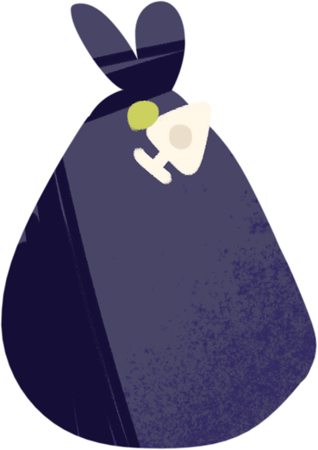
  2. Tabiiy materiallardan kollaj va applikatsiya – tabiat in’omlaridan foydalanib qog’oz ustida yoki hajmli shaklda asarlar yaratish.
  Mashg’ulot: quritilgan barglardan
  hayvonlar yasash, yong’oq po’stlog’idan
  kemachalar yasash, turli donalar
  (guruch, mosh, loviya) yordamida mozaika
  yaratish.

Slide 21
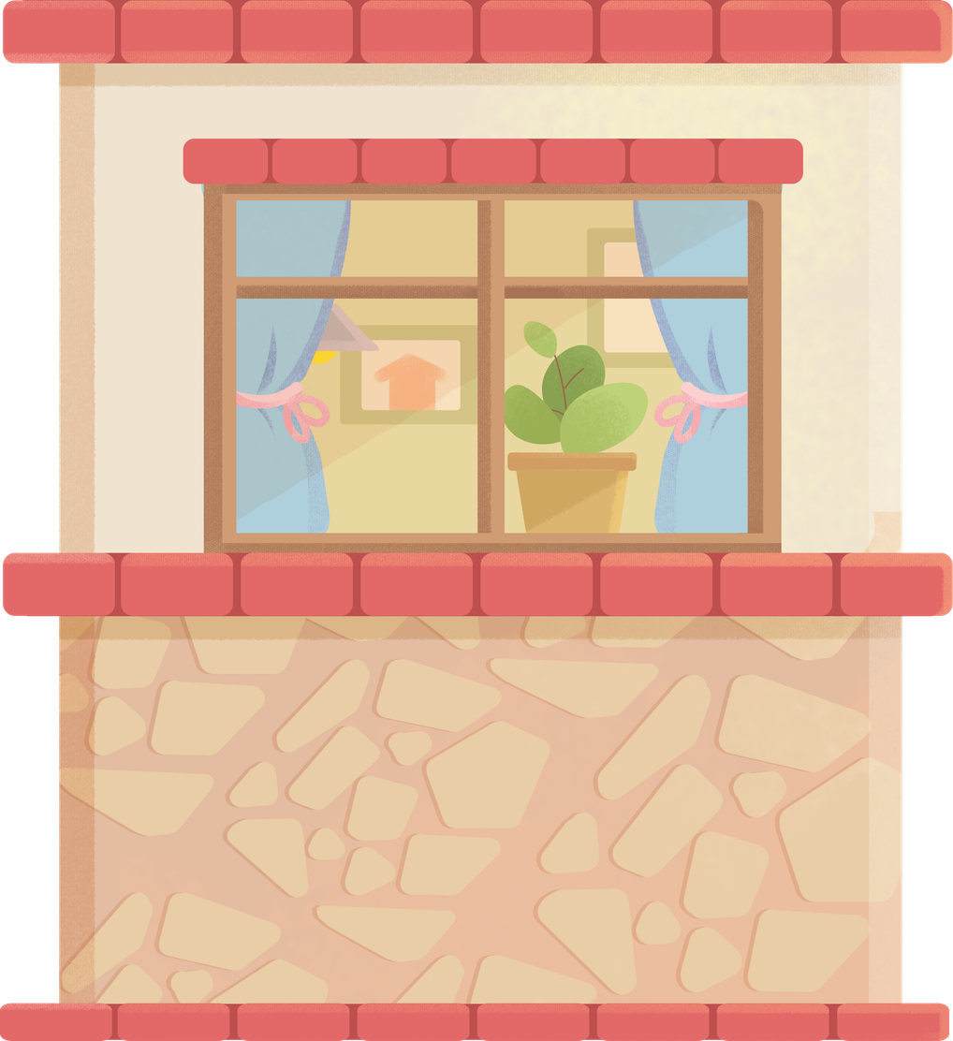
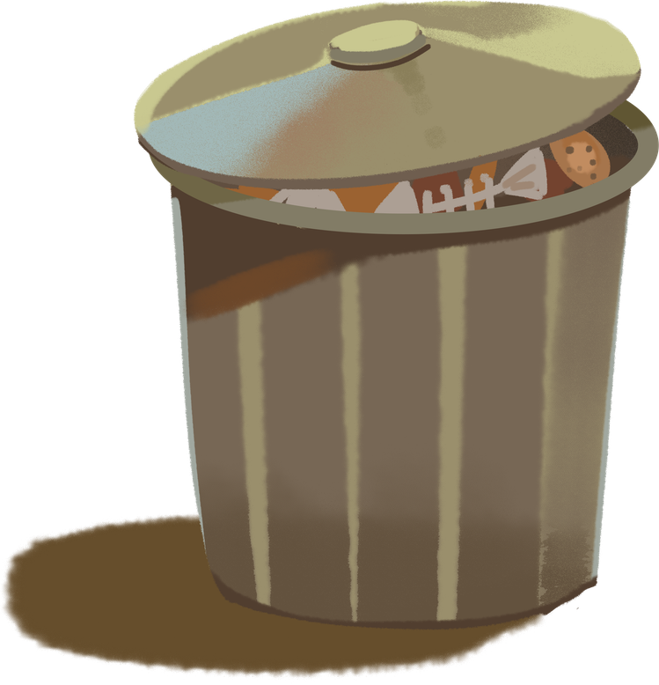
  3. “Recycling-art” (ikkinchi hayot) –
  maishiy chiqindilarni (plastik idishlar,
  qog’oz qutilar, probkalar) san’at
  asariga aylantirish.
  Mashg’ulot: plastik idishlardan
  guldonlar yasash yoki karton qutilardan
  “kelajak shahri” maketini qurish.
  Maqsad: bolaga tejamkorlik va
  qayta ishlash madaniyatini o’rgatish.

Slide 22
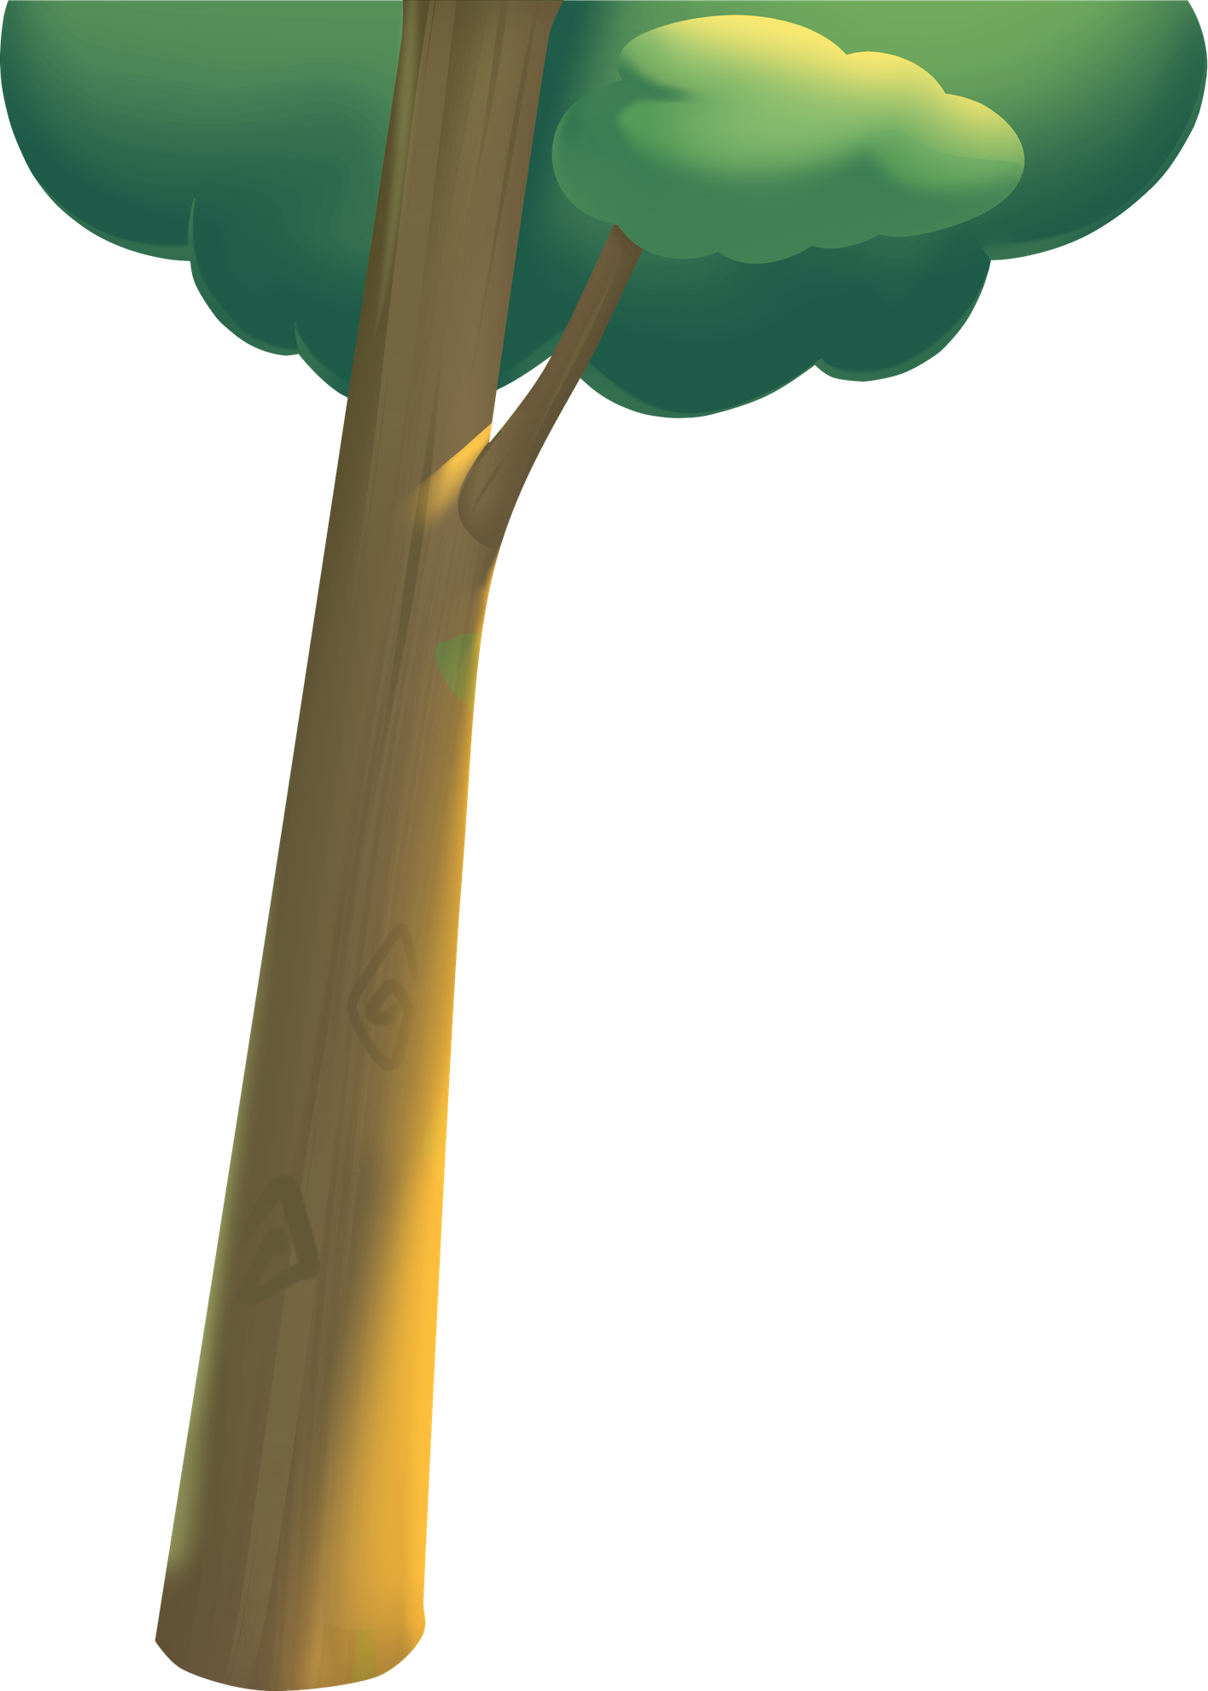
4. Fitopart (o’simliklar bilan rasm chizish) – bu usulda
an’anaviy bo’yoqlar o’rniga o’simliklar ishlatiladi.
Mashg’ulot: lavlagi, sabzi suvi yoki barglarning
yashil piksellari bilan qog’ozga rang berish.
Shuningdek, barglarning orqasiga bo’yoq
surtib, qog’ozga nusxa (otpechatok) tushirish.

Slide 23
Material turi | Mashg’ulot g’oyasi | Rivojlanadigan ko’nikma
Toshlar | Toshlarni bo’yash (toshbaqa, tosh-uycha) | Hajmli tasavvur va diqqat
Qum va tuproq | Qum ustida barmoq bilan rasm chizish | Taktil sezgi va relaksatsiya
Xazonlar | Bargli tojlar va niqoblar yasash | Rollari o’yinlar va fantaziya
Ggullar | Gullardan guldasta va “gerbariy” yaratish | Ranglar uyg’unligini his qilish

Slide 24

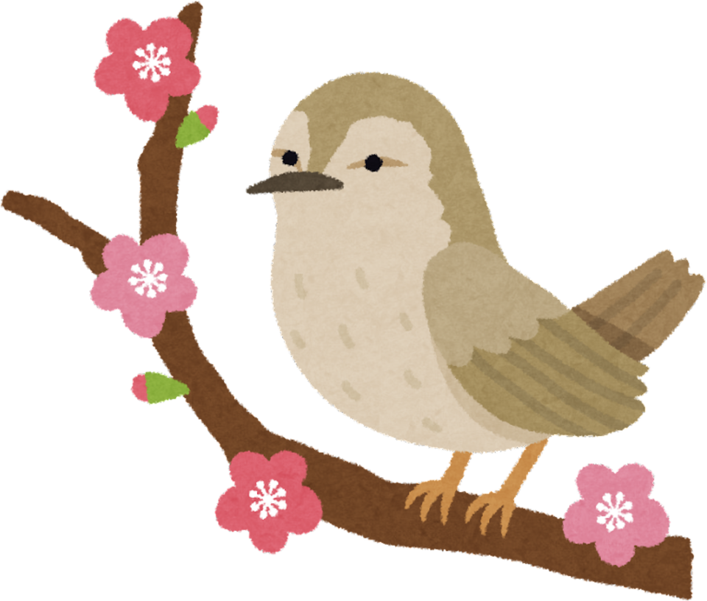
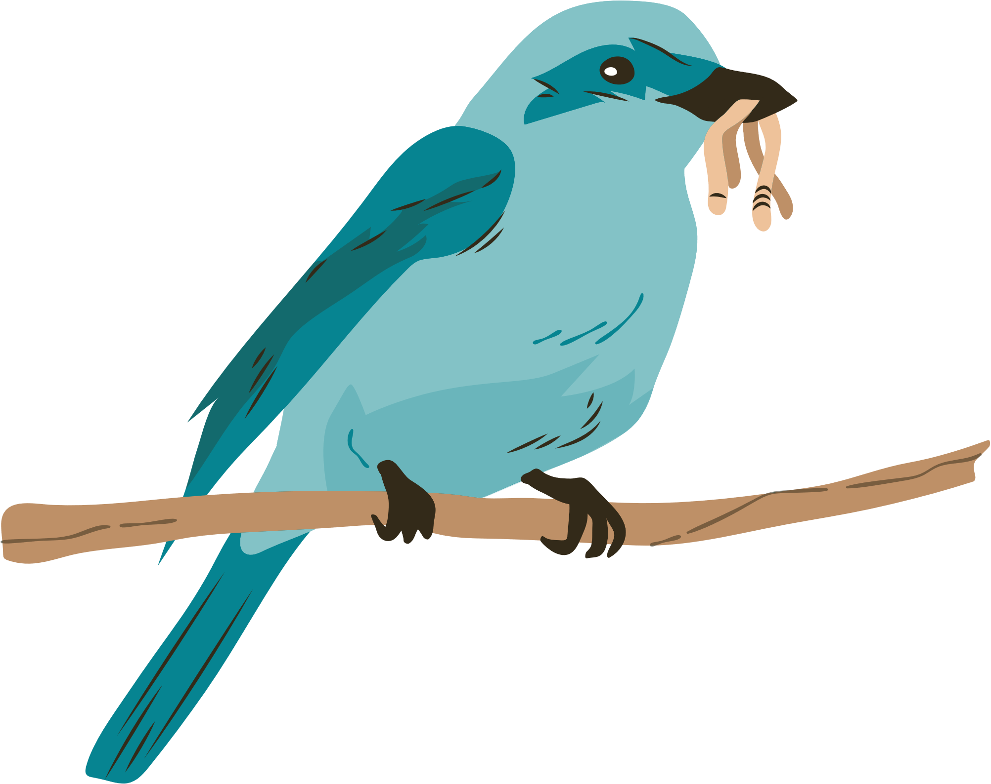
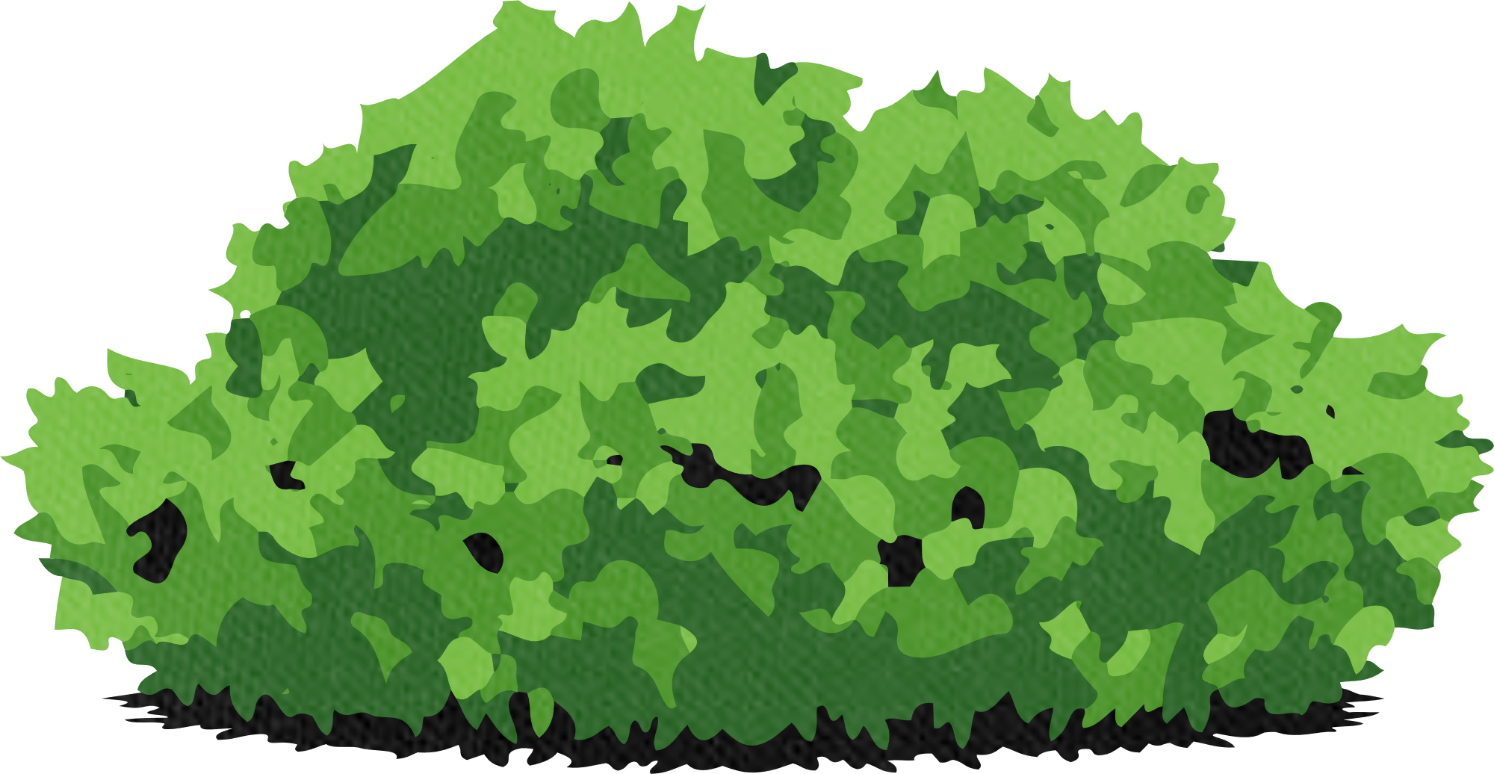
Eco-art mashg’ulotini har doim ekologik suhbat bilan boshlang. Masalan: “bolajonlar, bugun biz daraxtga zarar yetkazmasdan, yerga tushgan barglarga yangi hayot beramiz,” – deb ta’kidlash bolada tabiatga nisbatan mehribonlik uyg’otadi.

Slide 25
E’tiboringiz uchun tashakkur

